Slide 1

Durable_rules 재고관리시스템
2024254012 배인호

Slide 2
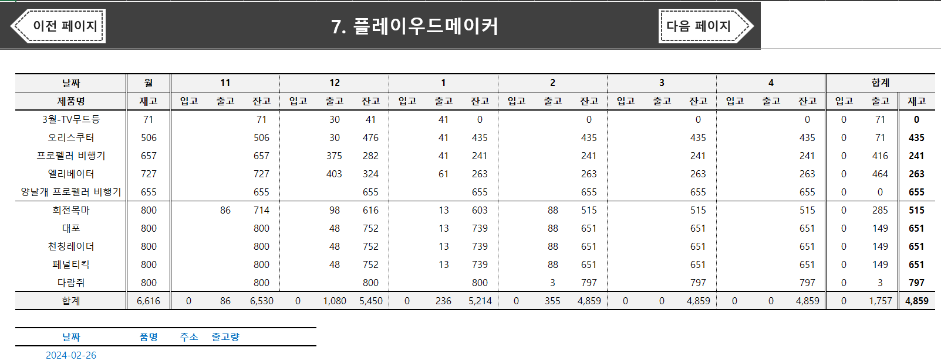
물류 창고 실제 재고를 기반
재고의 입출고 및 이동 등에 대한 규칙을 정함
규칙
1. 재고부족 2. 과다재고 3. 재고 판매 4. 재고 반품 5. 알림 6. 물품이동 7. 판매기간 경과 8. MOQ할인 9. 주문처리 10. 반품처리 11. 이동처리 12. 할인처리 13. 신제품 홍보 14. 입고 알림 15. 인기제품관리 16.선 구매 특전 17. 이벤트 18. 손실관리 19. 시즌 관리

Slide 3
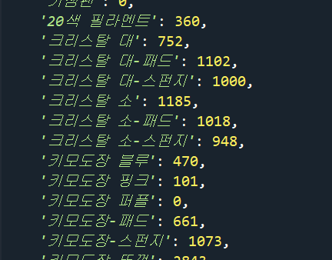
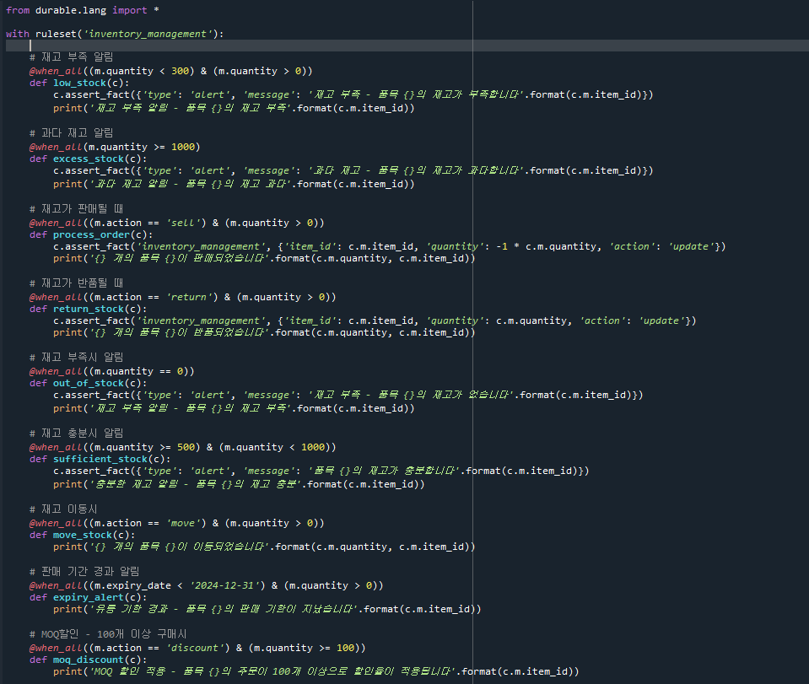
재고 데이터를 넣어 규칙 기반에 사실 주장을 해봄

Slide 4
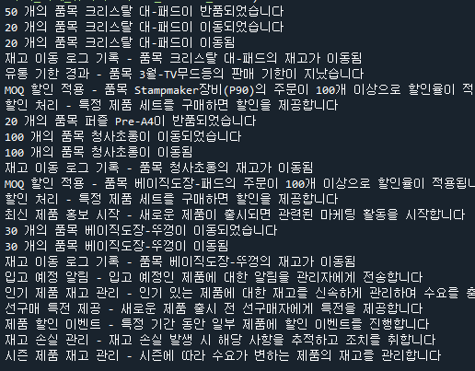
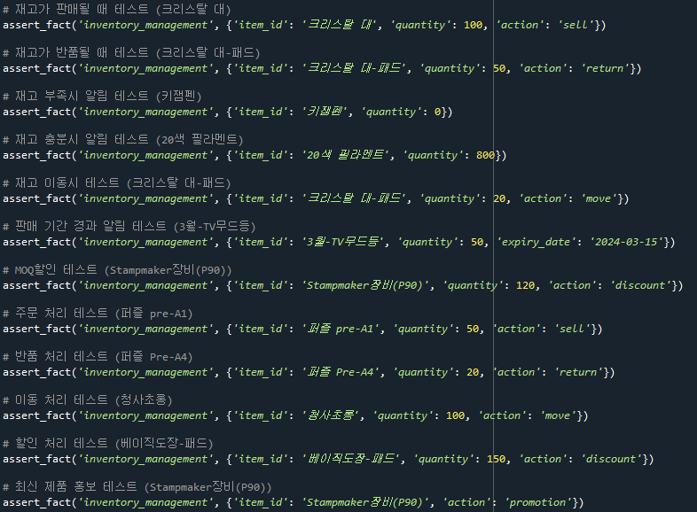
좌측 결과 화면
사실 주장

Slide 5
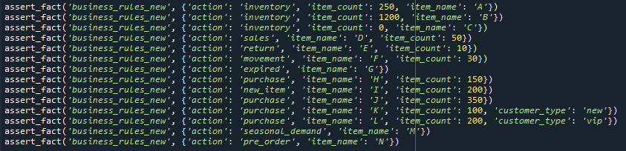
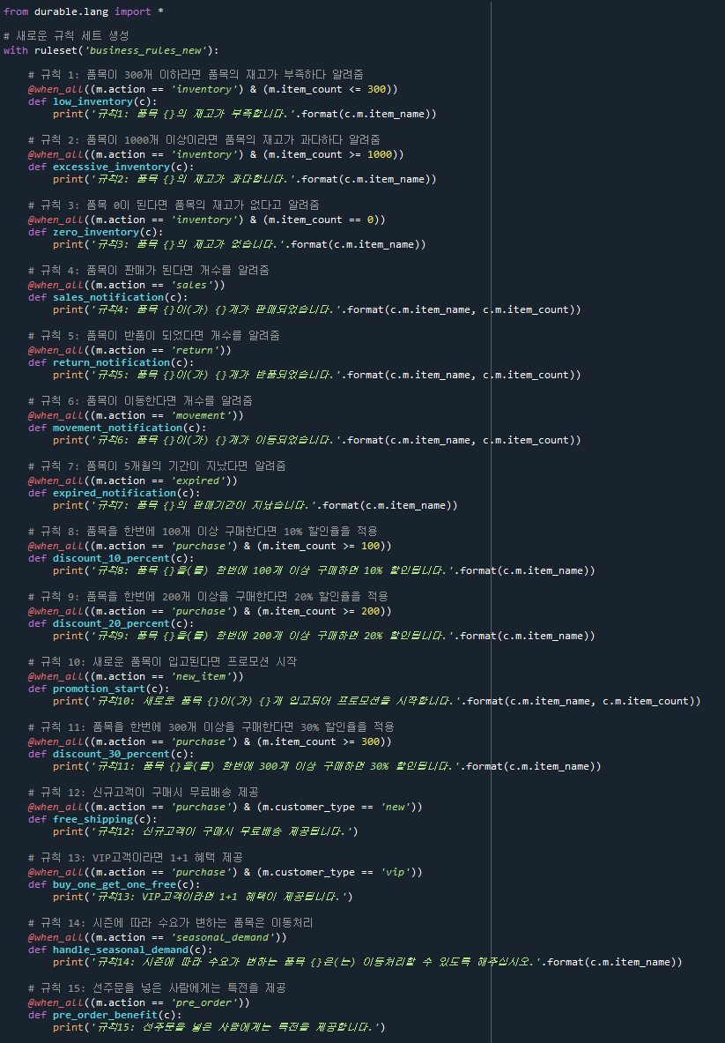
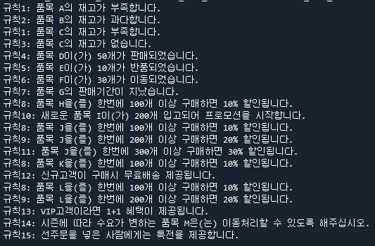
코드 수정

Slide 6
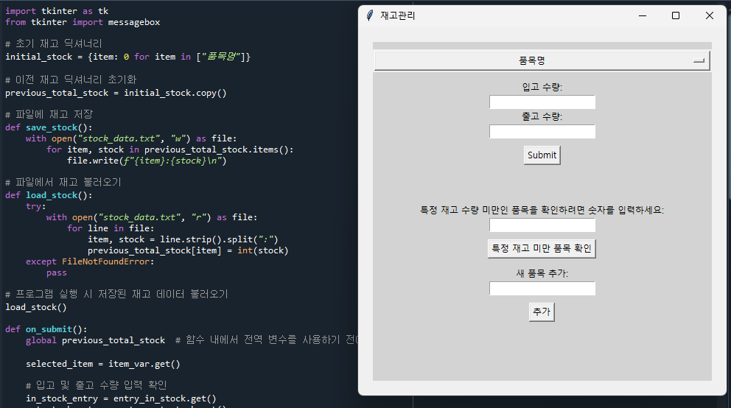
과제 중 실제 회사에 필요한 재고관리 시스템 필요성 인지
Thinter Messagebox를 활용하여 재고관리에 활용할 수 있는 툴을 만들어 봄

Slide 7
